Slide 1



Genetski algoritam primijenjen na funkcijsku aproksimaciju
Seminarski rad
Luka Mesarić Voditelj: doc. dr. sc. Marko Čupić
Zagreb, 3. lipnja 2019.

Slide 2
Sadržaj
Uvod
Heuristički algoritmi
Evolucijski algoritmi
Genetski algoritam
Teorijski pristup primjeni algoritma
Programska implementacija

Slide 3
Uvod
Aproksimacija skupa podataka
točke u koordinatnom sustavu
Realna funkcija jedne realne varijable
trivijalna rješenja
beskonačan broj rješenja
potrebno je unaprijed poznavati oblik funkcije
y
x

Slide 4
Uvod
Genetski algoritam
Evolucijski algoritmi
Metaheuristike
Heuristički algoritmi

Slide 5
Heuristički algoritmi
Traženje približnih rješenja
Koriste se kada je problem:
nemoguće egzaktno riješiti
rješavanje predugo traje
Metaheuristike
skupovi algoritamskih koncepata koje koristimo za deﬁniranje heurističkih metoda primjenjivih na širok skup problema
heuristike opće namjene

Slide 6
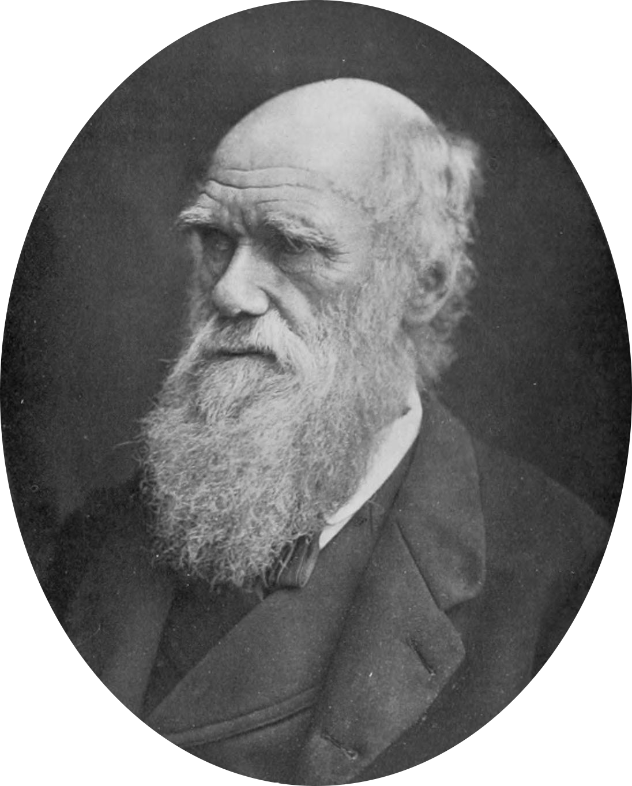
Evolucijski algoritmi
Darwinova teorija evolucije
Populacijski algoritmi
Evolucijski operatori
selekcija
križanje (rekombinacija)
mutacija
Charles Darwin

Slide 7
Genetski algoritam
Jedinke (engl. individuals)
Kromosomi → geni
Dobrota (engl. ﬁtness)
Nužni modeli:
Funkcija dobrote
brza evaluacija
Reprezentacija genoma
način prikaza i pohrane kromosoma
smisleno korištenje evolucijskih operatora

Slide 8
Genetski algoritam
Izračun dobrote
Inicijalizacija populacije
Da
Zaustavi?
Rezultati
Ne
Selekcija
Križanje
Mutacija

Slide 9
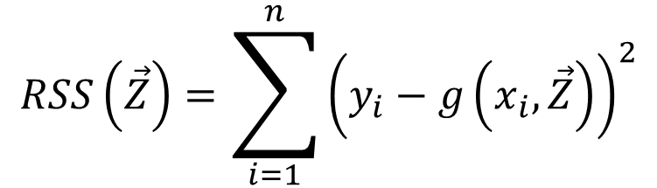
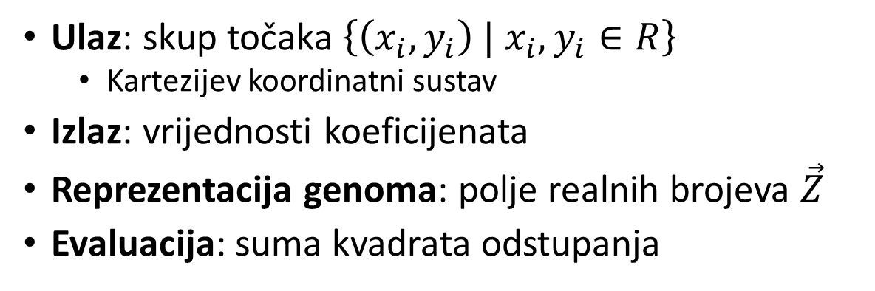

Teorijski pristup primjeni algoritma
Ulaz: skup točaka $\left\{\left(x_{i},y_{i}\right) | x_{i},y_{i}∈R\right\}$
Kartezijev koordinatni sustav
Izlaz: vrijednosti koeficijenata
Reprezentacija genoma: polje realnih brojeva $\vec{Z}$
Evaluacija: suma kvadrata odstupanja
$$RSS\left(\vec{Z}\right)=\sum_{i=1}^{n}{{\left(y_{i}−g\left(x_{i},\vec{Z}\right)\right)}^{2}}$$
Funkcija dobrote: $−RSS\left(\vec{Z}\right)$

Slide 10
Teorijski pristup primjeni algoritma
Evolucijski operatori
selekcija: 3-turnirska selekcija
Jedinka #1
Jedinka #2
Dijete
?
Jedinka #3

Slide 11
Teorijski pristup primjeni algoritma
Evolucijski operatori
selekcija: 3-turnirska selekcija
križanje: aritmetičko križanje
3.8, -2.5, 0.1
4.2, -2.3, -0.3
4.0,
-2.4,
-0.1

Slide 12
Teorijski pristup primjeni algoritma
Evolucijski operatori
selekcija: 3-turnirska selekcija
križanje: aritmetičko križanje
mutacija: Gaussova mutacija
3.8, -2.5, 0.1
+0.2
-2.3,
3.8,
-2.5,
0.1

Slide 13
Programska implementacija
Ulaz:
put do datoteke s točkama
željeni oblik funkcije
A*x^3+B*x^2+C*x+D
A*sin(B*x+C)*exp(D*x+F)
Izlaz:
vrijednosti koeficijenata
grafovi izračunate i originalne funkcije
Demonstracija

Slide 14
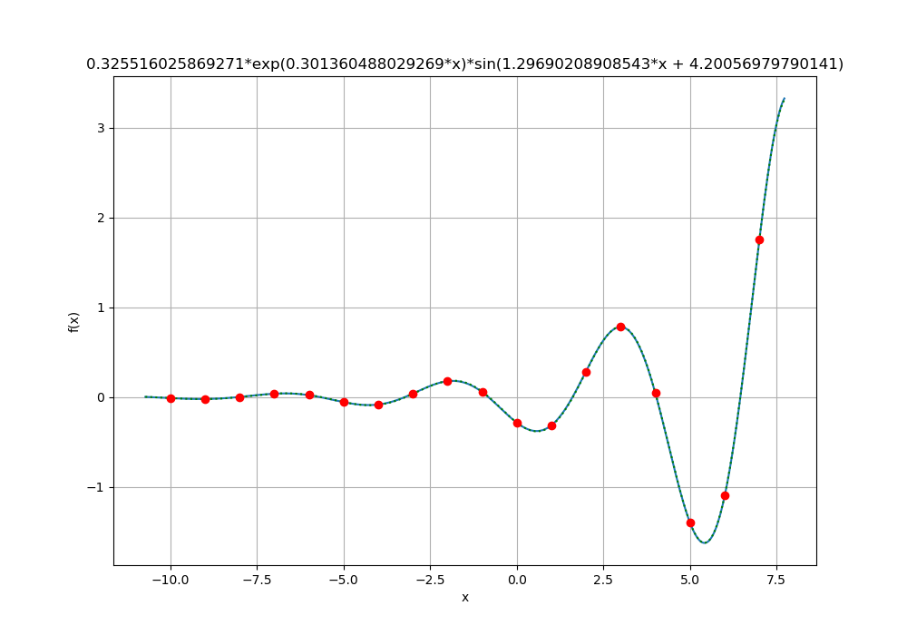
Programska implementacija

Slide 15
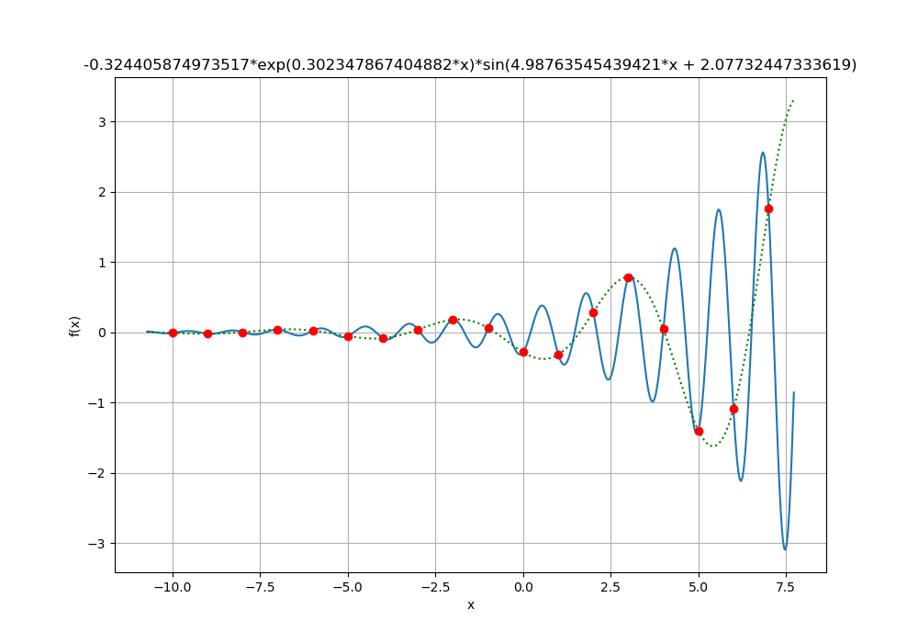
Programska implementacija

Slide 16
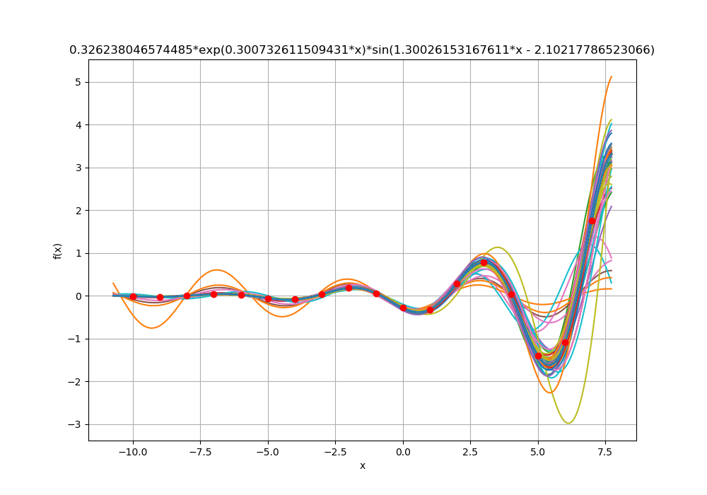
Programska implementacija

Slide 17
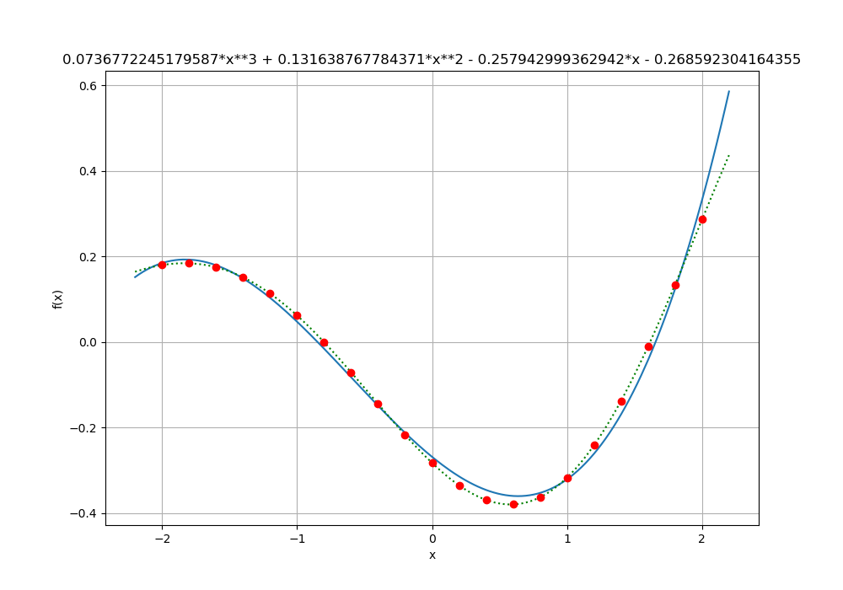
Programska implementacija

Slide 18
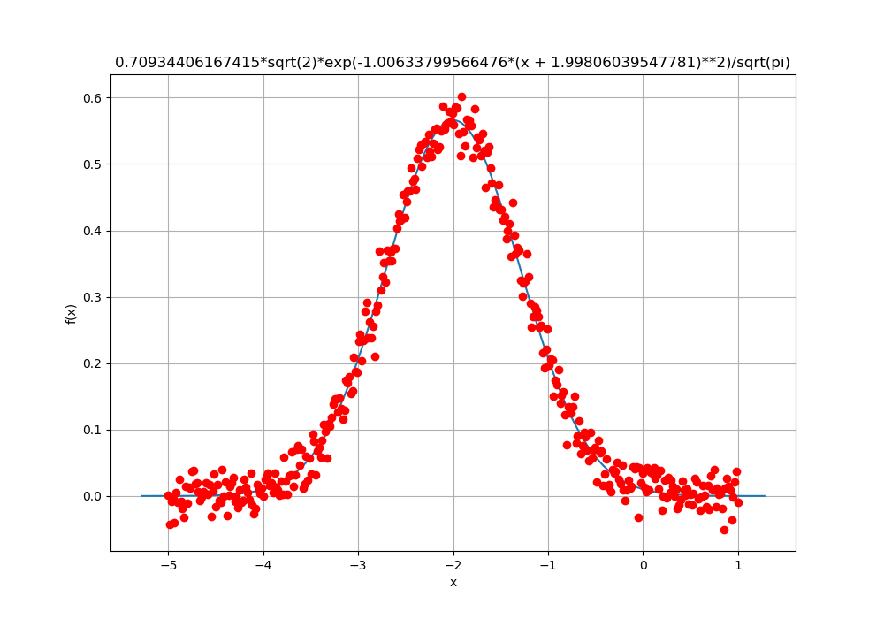
Programska implementacija

Slide 19
Hvala na pažnji! Pitanja?
https://github.com/LMesaric/Seminar-FER-2019

